Slide 1
第 五 章
同步时序逻辑电路

Slide 2
本章知识要点:
 时序逻辑电路的基本概念;
 同步时序逻辑电路的分析和设计方法;
 典型同步时序逻辑电路的分析和设计。

Slide 3
5. 3 同步时序逻辑电路的设计
同步时序逻辑电路的设计是指根据特定的逻辑要求，设计出能实现其逻辑功能的时序逻辑电路。显然， 设计是分析的逆过程，即：
分析
逻辑电路
逻辑功能
设计
同步时序逻辑电路设计追求的目标是，使用尽可能少的触发器和逻辑门实现预定的逻辑要求 ！

Slide 4
设计的一般步骤如下：
1．形成原始状态图和原始状态表；
2．状态化简，求得最小化状态表；
3．状态编码，得到二进制状态表；
4．选定的触发器类型，并求出激励函数和输出函数最简
表达式；
5．画出逻辑电路图。

Slide 5
5.3.1 建立原始状态图和原始状态表
原始状态图和原始状态表是对设计要求的最原始的抽象。建立正确的原始状态图和状态表是同步时序电路设计中最关键的一步。
一般先画状态图后作状态表；其次，由于在开始时往往不知道描述一个给定的逻辑问题需要多少状态，因此，一般用字母或数字表示状态。
形成原始状态图时一般应考虑如下几个方面问题：
一. 确定电路模型
设计成Mealy型 ？ Moore型？

Slide 6
二.设立初始状态
时序逻辑电路在输入信号开始作用之前的状态称为初始状态。
在建立原始状态图时，应首先设立初始状态，然后从初始状态出发考虑在各种输入作用下的状态转移和输出响应。
三.根据需要记忆的信息增加新的状态
同步时序电路中状态数目的多少取决于需要记忆和区分的信息量。
一般来说，若在某个状态下出现的输入信号能用已有状态表示，则应转向已有状态。仅当某个状态下出现的输入信号不能用已有状态表示时，才令其转向新的状态。

Slide 7
四．确定各时刻电路的输出
时序逻辑电路的功能是通过输出对输入的响应来体现的。
在建立原始状态图时，必须确定各时刻的输出值。在Moore型电路中，应指明每种状态下对应的输出；在Mealy型电路中应指明从每一个状态出发，在不同输入作用下的输出值。
注意： 在描述一个逻辑问题的原始状态图和原始状态表中，状态数目不一定能达到最少，这一点无关紧要，因为可以对它再进行状态化简。设计者应把清晰、正确地描述设计要求放在第一位 。

Slide 8
例1 某模5加1、 加2计数器有一个输入x和一个输出Z。输入x为加1、加2控制信号，当x=0时，计数器在时钟脉冲作用下进行加1计数；当x=1时，计数器在时钟脉冲作用下进行加2计数。当电路计满5个状态后，输出Z产生一个1信号作为进位输出，平时Z输出为0。
试建立该计数器的Mealy型原始状态图和状态表。
解 该问题已指定电路模型为Mealy型，且输入和状态、输出之间的关系也非常清楚，所以状态图的建立很容易。

Slide 9
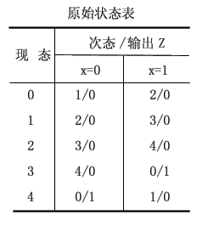
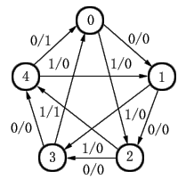
假设模5计数器的5个状态分别用0、1、2、3、4表示，其中0为初始状态。根据题意可作出原始状态图和原始状态表如下。

Slide 10
例 2 某序列检测器有一个输入端x和一个输出端Z。输入端 x 输入一串随机的二进制代码，当输入序列中出现“011”时，输出Z产生一个1输出，平时Z输出0 。典型输入、输出序列如下。
输入x: 1 0 1 0 1 1 1 0 0 1 1 0
输出Z: 0 0 0 0 0 1 0 0 0 0 1 0
试作出该序列检测器的原始状态图和原始状态表。
解 1.假定用Mealy型同步时序逻辑电路实现该序列检测器的逻辑功能.
设:
状态A------电路的初始状态；
状态B------表示收到了序列“011”中的第一个信号“0”；
状态C------表示收到了序列“011”中的前面两位“01” ；
状态D------表示收到了序列“011”。

Slide 11
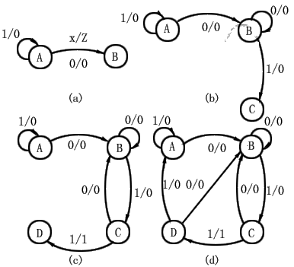
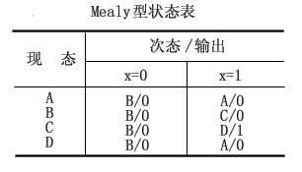
该序列检测器Mealy型状态图的构造过程如下。相应的原始状态表如右下表所示。

Slide 12
从上述过程可知，一个序列检测器所需要的状态数与要识别的序列长度相关，序列越长，需要记忆的代码位数越多，状态数也就越多。
2．假定用Moore型同步时序逻辑电路实现该序列检测器的逻辑功能.
由于电路输出完全取决于状态 ，而与输入无直接联系。在作状态图时，应将输出标记在代表各状态的圆圈内。
设电路初始状态为A，并用状态B、C、D分别表示收到了输入x送来的0、01、011。显然，根据题意，仅当处于状态D时电路输出为1，其他状态下输出均为0。

Slide 13
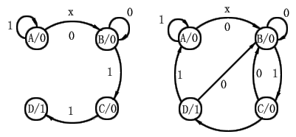
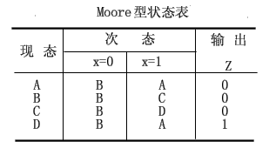
构造Moore型原始状态图的过程如下：
1
原始状态表如下表

Slide 14
例3 设计一个代码监测器，该同步时序电路用于检测串行输入的8421码，其输入的顺序是先低位后高位，当出现非法数字(即输入1010，1011，1100，1101，1110，1111)时，电路的输出为1。试作出该时序电路的Mealy模型状态图和状态表。
解 根据题意，电路有一个输入和一个输出。设输入为x，输出为Z。由于输入的8421码是先低位后高位，因此，判断输入是否为非法数字时，应从低位到高位查看各位输入值。设：

Slide 15
状态A----起始状态；
状态B和C----表示最低一位代码的两种不同取值0和1；
状态D，E，F，G----表示低两位的码的四种不同取值00~11；
状态H，I，J，K，L，M，N，P---表示低三位代码的八种取值000~111。
当x输入的第四位代码到来时，即可对输入的代码进行判断，若出现非法数字，电路的输出为1，否则为0，并返回到起始状态A。

Slide 16
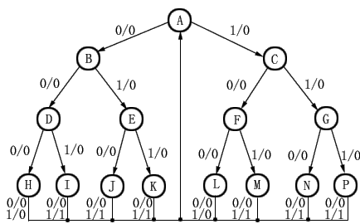
根据以上分析，可以得到下图所示的原始状态图。
注意：图中，当4位代码检测完后，应转向初始状态A，以便检查下一组代码。

Slide 17
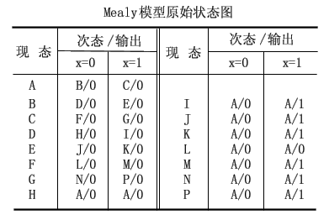
由原始状态图转换后的原始状态表如下表所示。

Slide 18
若将该代码检测器设计成Moore型同步时序电路，则电路输出只与状态相关。
令：
状态A---初始状态；
状态B和C---表示代码最低位的取值0和1；
状态D、E、F、G---分别表示代码低二位的4种取值组合00～11；
状态H、I、J、K、L、M、N、P---分别表示低三位的8种取值组合00 0～111；
状态X---表示4位代码中的10种合法码；
状态Y---表示4位代码中的6种非法码。
显然，电路仅当处于状态Y时输出为1，其他状态下均输出0。

Slide 19
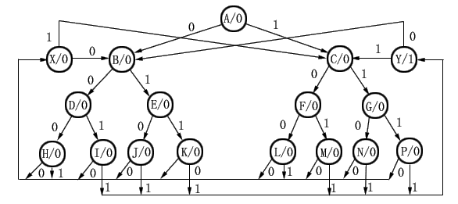
原始状态图如下图所示，原始状态表略。从该例可以看出，实现同一逻辑功能的Moore型电路比Mealy型电路需要的状态数多。

Slide 20
上述各例所建立的原始状态图和原始状态表中，对于所设立的每一个状态，在不同输入取值下都有确定的次态和输出。通常将这类状态图和状态表称为完全确定状态图和状态表，由它们所描述的电路称为完全确定电路。
实际应用中，根据某些设计要求建立的原始状态图和原始状态表中往往存在不确定的次态或输出，即某些状态在某些输入取值下的次态或输出是随意的。这种状态图和状态表被称为不完全确定状态图和状态表，所描述的电路称为不完全确定电路。

Slide 21
例4 设计一个用于引爆控制的同步时序电路，该电路有一个输入端 x 和一个输出端Z。平时输入 x 始终为0，一旦需要引爆，则从 x 连续输入4个1 信号(不被0间断)，电路收到第四个1后在输出端 Z 产生一个1信号点火引爆，该电路连同引爆装置一起被炸毁。试建立该电路的Mealy型状态图和状态表。
（该问题的实际意义？----------施工的安全性！）
解 分析: 该电路实际上是一个用于特殊场所的“1111”序列检测器。它与一般序列检测器有两点不同：
1. 输入带有约束条件，即一旦输入出现1，则一定是不被0间断的连续4个1；
2. 收到4个1后，输出产生的引爆信号使电路自毁，故此时不再存在次态问题。

Slide 22
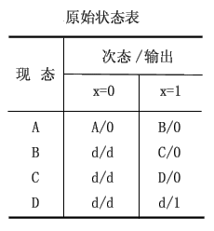
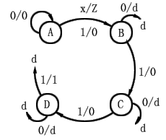
设：状态A---电路初始状态；
状态B---表示收到了第一个1输入；
状态C---表示收到了连续2个1输 入；
状态D---表示收到了连续3个1输入。
根据题意，可得到该电路的Mealy型原始状态图和原始状态表如下。图、表中用“d”表示不确定次态或不确定输出。

Slide 23
注意:
在时序电路设计中，利用不完全确定状态表中不确定次态和不确定输出的随意性，通常可使 设计方案变得更简单。这一点类似包含无关最小项的组合电路设计，只不过在处理上要复杂一些。

Slide 24
5. 3. 2 状态化简
什么叫状态化简？ 所谓状态化简，是指采用某种化简技术从原始状态表中消去多余状态，得到一个既能正确地描述给定的逻辑功能，又能使所包含的状态数目达到最少的状态表，通常称这种状态表为最小化状态表。
目的：简化电路结构。状态数目的多少直接决定电路中所需触发器数目的多少。设状态数目为n,所需触发器数目为m,则应满足如下关系：
2^{m} ≥ n ＞ 2 ^{m-1}
为了降低电路的复杂性和电路成本，应尽可能状态表中包含的状态数达到最少。
方法：常用方法有观擦法、输出分类法、隐含表法等。下面讨论最常用的一种方法----隐含表法。

Slide 25
利用隐含表进行化简时，对于完全给定原始状态表和不完全给定原始状态表引用了不同的概念，并且处理过程有所不同。
一. 完全确定状态表的化简
1．几个概念
(1) 等效状态
请注意掌握三点：定义、判断方法和性质。
① 定义
设状态S_{i}和S_{j}是完全确定状态表中的两个状态，若对于所有可能的输入序列，分别从状态S_{i}和状态S_{j}出发，所得到的输出响应序列完全相同，则状态S_{i}和S_{j}是等效的，记作(S_{i}，S_{j})，又称状态S_{i}和S_{j} 为等效对。

Slide 26
② 判断方法
若状态S_{i}和S_{j} 是完全确定的原始状态表中的两个现态，则S_{i}和S_{j} 等效的条件可归纳为在一位输入的各种取值组合下满足如下两条：
第一，输出相同；
第二，次态属于下列情况之一：
a. 次态相同；
b. 次态交错或为各自的现态；
c. 次态循环或为等效对。
次态/输出
现态
X=0
X=1
什么叫交错、循环呢？例如，在右表中当X=0时，现态A、B的次态相同，现态C、D的次态交错；当X=1时，现态A、B的次态为C、D,而现态C、D的次态为A、B，构成次态循环，即 AB CD
A
B
C
D
B/0
B/0
D/0
C/0
C/1
D/1
A/0
B/0

Slide 27
③ 性质
等效状态具有传递性。即假若S₁和S₂等效，S₂和S₃等效，那么，一定有S₁和S₃等效。记作
(S₁，S₂)，(S₂，S₃) (S₁，S₃)
(2) 等效类
等效类：由若干彼此等效的状态构成的集合。在同一个等效类中的任意两个状态都是等效的。
例如，由(S₁，S₂)和(S₂，S₃)可以推出(S₁，S₃)，进而可知S₁、S₂、S₃属于同一等效类，记作{ S₁，S₂，S₃}，即
(S₁，S₂) ， (S₂，S₃) { S₁，S₂，S₃}
等效类是一个广义的概念，两个状态或多个状态均可以组成一个等效类，甚至一个状态也可以称为等效类，因为任何状态和它自身必然是等效的。

Slide 28
(3) 最大等效类
所谓最大等效类，是指不被任何别的等效类所包含的等效类。
注意：这里所指的最大，并不是指包含的状态最多，而是指它的独立性，即使是一个状态，只要它不被包含在别的等效类中，也是最大等效类。换而言之，如果一个等效类不是任何其他等效类的子集， 则该等效类称为最大等效类。
完全给定原始状态表的化简过程，就是寻找出表中的所有最大等效类，然后将每个最大等效类中的状态合并为一个新的状态，从而得到最小化状态表。
简化后的状态数等于最大等效类的个数！

Slide 29
2．状态化简
(1) 隐含表化简法的一般步骤
作隐含表
找等效对
求最大等效类
1
2
3
作最简状态表
状态合并
5
4
① 作隐含表
隐含表是一个直角三角形阶梯网格，横向和纵向的网格数等于原始状态表中的状态数n减1。表的横向从左到右依次标上原始状态表中的前n-1个状态，纵向自上到下依次标上原始状态表中的后n-1个状态。表中每个方格代表一个状态对。

Slide 30
② 寻找等效对
利用隐含表寻找 “等效对”一般需要进行两轮比较，首先进行顺序比较，然后进行关联比较。
顺序比较：按照隐含表中从上至下、从左至右的顺序，对照原始状态表依次对所有“状态对”进行逐一检查和比较，并将检查结果标注在隐含表中的相应方格内。
比较结果标注如下：
等效 ------- 在相应方格内填上“∨”；
不等效----- 在相应方格内填上“×”；
与其他状态对相关 ---- 在相应方格内填上相关的状态对。
关联比较：指对那些在顺序比较时尚未确定是否等效的状态对作进一步检查。直到判别出状态对等效或不等效为止。

Slide 31
③ 求出最大等效类
在找出原始状态表中的所有等效对之后，可利用等效状态的传递性，求出各最大等效类。确定各最大等效类时应注意两点：
☆ 各最大等效类之间不应出现相同状态；
☆ 原始状态表中的每一个状态都必须属于某一个最大等效类，否则，化简后的状态表不能描述原始状态表所描述的功能。
④ 状态合并，作出最小化状态表
将每个最大等效类中的全部状态合并为一个状态，即可得到和原始状态表等价的最小化状态表。

Slide 32
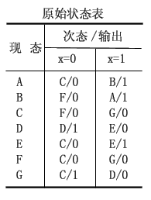
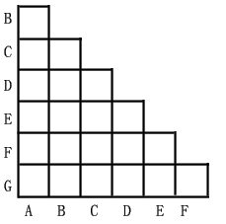
(2) 化简举例
例 化简下表所示原始状态表。
解 ① 作隐含表
给定原始状态表具有7个状态，根据画隐含表的规则，可画出隐含表框架如下。

Slide 33
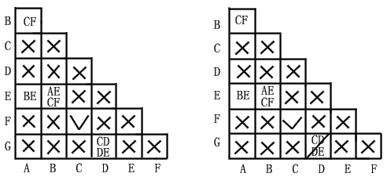
② 寻找等效对
根据等效状态的判断标准，依次检查每个状态对，可得到顺序比较结果如图 (a)所示。
关联比较的结果如图 (b)所示。
图(a)
图(b)

Slide 34
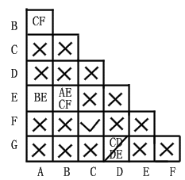
图中，由于状态C和F等效，故可判断出状态A和B等效。检查状态A、E的次态对时，出现如下所示关系：
AE BE CF
由于已知状态C和F是等效的，而状态BE又与状态AE构成循环，所以，状态A和E是等效状态对，B和E也是等效状态对。
状态D、G对应的方格中含有CD和DE，由于状态CD不等效，因此状态D和G不等效，故在对应的方格中加记号“/”。
由判断结果可知，原始状态表中的7个状态共有四个等效对：(A，B)，(A，E)， (B，E)，(C，F)。

Slide 35
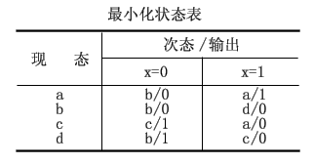
③ 求出最大等效类
由所得到的等效对和最大等效类的定义可知，原始状态表中的7个状态共构成{A,B,E},{C,F},{D},{G}四个最大等效类。
④ 状态合并，作出最小化状态表
令 {A,B,E}----a、{C,F}---b、{D}---c、{G}---d，并代入原始状态表中，即可得到化简后的状态表如下边右表所示。

Slide 36
5.3.3 状态编码
状态编码：是指给最小化状态表中用字母或数字表示的状态，指定一个二进制代码，形成二进制状态表。状态编码也称状态分配，或者状态赋值。
状态编码的任务是：
① 确定状态编码的长度(即二进制代码的位数，或者说所需触发器个数)；
② 寻找一种最佳的或接近最佳的状态分配方案。以便使所设计的时序电路最简单。

Slide 37

一．确定二进制代码的位数
二进制代码的位数是由最小化状态表中的状态个数来确定的。设最小化状态表的状态数为N ，状态编码的长度为m,则状态数N与状态编码长度m的关系为
 2^{m-1} < N ≤ 2^{m}
例如，若某状态表的状态数N = 7，则状态分配时，二进制代码的位数应为 m = 3。或者说状态变量个数为3。
二．确定状态分配方案
状态与代码之间的对应关系可以有许多种。一般说来，用m 位二进制代码的2^{m}种组合来对N个状态进行分配时，可能出现的状态分配方案数K_{s}为
例如，当 N = 4,
m = 2 时，K _{S} = 24。

Slide 38
随着状态数目的增加，分配方案的数目急剧增加。如何从众多的分配方案中寻找出一种最佳方案?
在实际工作中，工程技术人员通常按照一定的原则、凭借设计的经验去寻找相对最佳的编码方案。一种常用方法称为相邻分配法。
相邻分配法的基本思想是：在选择状态编码时，尽可能使激励函数和输出函数在卡诺图上的“1” 方格处在相邻位置，从而有利于激励函数和输出函数的化简。

Slide 39
相邻分配法的状态编码原则如下：
①次态相同，现态相邻。(即在相同输入条件下，具有相同次态的现态应尽可能分配相邻的二进制代码；)
②同一现态，次态相邻。(即在相邻输入条件下，同一现态的次态应尽可能分配相邻的二进制代码；)
③输出相同，现态相邻。(即在每一种输入取值下均具有相同输出的现态应尽可能分配相邻的二进制代码。)
某些状态表常常出现不能同时满足3条原则的情况。此时，可按从①至③的优先顺序考虑。
此外，从电路实际工作状态考虑，一般将初始状态分配“0”状态。

Slide 40
三．举例
例 对如下状态表进行状态编码（设A为初始状态）。
现态 | 次态/输出
 | x=0 | x=1
A | C/1 | B/0
B | A/0 | A/1
C | A/1 | D/1
D | D/1 | C/0
解 所示状态表中，状态数N = 4，故状态编码的长度应为 m=2。即实现该状态表的功能需要两个触发器。

Slide 41
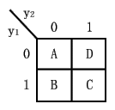
根据相邻法的编码原则，4个状态的相邻关系如下：
根据原则①，状态B和C应分配相邻的二进制代码；
根据原则②，状态B和C、A和D、C和D应分配相邻的二进制代码；
根据原则③，状态A和D应分配相邻的二进制代码。
综合①~③可知，状态分配时要求满足B和C、A和D、C和D相邻。
在进行状态分配时，为了使状态之间的相邻关系一目了然，通常将卡诺图作为状态分配的工具。
现态 | 次态/输出
 | x=0 | x=1
A | C/1 | B/0
B | A/0 | A/1
C | A/1 | D/1
D | D/1 | C/0
假定状态变量用y₂y₁表示，并将A分配“0”，一种满足上述相邻关系的分配方案如右图所示。即状态A、B、C、D的状态编码依次为y₂y₁的取值00、01、11、10。

Slide 42
将状态表中的状态A、B、C、D分别用编码00、01、11、10代替，即可得到该状态表的二进制状态表如右下表所示。
现态 y₂y₁ | 次态y₂^{(n+1)}y₁^{(n+1)}/输出
 | x=0 | x=1
00 | 11/0 | 01/0
01 | 00/0 | 00/1
11 | 00/1 | 10/1
10 | 10/0 | 11/0
现态 | 次态/输出
 | x=0 | x=1
A | C/1 | B/0
B | A/0 | A/1
C | A/1 | D/1
D | D/1 | C/0
注意：满足分配原则的方案通常可以有多种，设计者可从中任选一种。

Slide 43
5.3.4 确定激励函数和输出函数并画出逻辑电路图
任务：根据二进制状态表和所选触发器的激励表，求出触发器的激励函数表达式和电路的输出函数表达式，并予以化简。以便用适当的逻辑门和所选定的触发器构成实现给定逻辑功能的逻辑电路。
触发器的激励表：激励表反应了触发器从现态转移到某种次态时，对输入条件的要求。它把触发器的现态和次态作为自变量，而把触发器的输入(或激励)作为因变量。

Slide 44
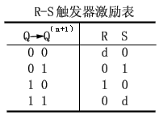
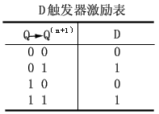
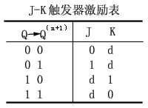
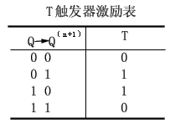
四种时钟控制触发器的激励表如下：

Slide 45
根据二进制状态表和触发器激励表，求激励函数和输出函数的最简表达式一般分为两步：
◆ 列出激励函数和输出函数真值表；
◆ 用卡诺图化简后写出最简表达式。
熟练时也可以直接根据二进制状态表和触发器激励表，作出激励函数和输出函数卡诺图，化简后写出最简表达式。
例 用J-K触发器和适当的逻辑门实现如下二进制状态表的功能。
现态 y₂y₁ | 次态y₂^{(n+1)}y₁^{(n+1)}/输出
 | x=0 | x=1
00 | 11/0 | 01/0
01 | 00/0 | 00/1
11 | 00/1 | 10/1
10 | 01/0 | 11/0

Slide 46
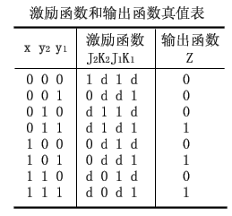
现态 y₂y₁ | 次态y₂^{(n+1)}y₁^{(n+1)}/输出
 | x=0 | x=1
00 | 11/0 | 01/0
01 | 00/0 | 00/1
11 | 00/1 | 10/1
10 | 01/0 | 11/0
解 根据给定的二进制状态表和J-K触发器的激励表可列出激励函数和输出函数的真值表如右下表所示。
QQ^{(n+1)}
J K
0 0
01
10
11
0 d
1 d
d 1
d 0

Slide 47
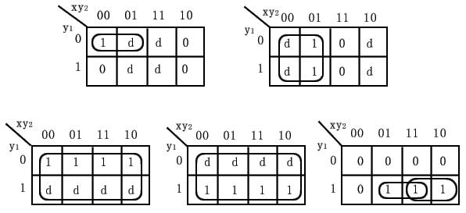



由真值表可作出激励函数和输出函数的卡诺图如下图所示。
J₁=1
K₁=1
Z

Slide 48

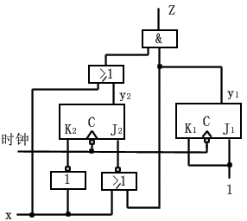
经化简后得到激励函数和输出函数的最简表达式如下：
相应逻辑电路图如下图所示。
问：
若选D触发器作为存储元件呢？

Slide 49
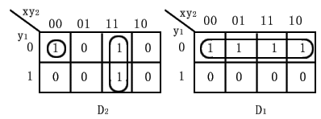

现态 y₂y₁ | 次态y₂^{(n+1)}y₁^{(n+1)}/输出
 | x=0 | x=1
00 | 11/0 | 01/0
01 | 00/0 | 00/1
11 | 00/1 | 10/1
10 | 01/0 | 11/0
若选用D触发器作为存储元件实现给定二进制状态表的逻辑功能，则根据D触发器的激励表和给定二进制状态表，可直接作出激励函数卡诺图如下图所示。
Q^{(n+1)}
D
0
1
0
1
经化简后，得到激励函数的最简表达式为:

Slide 50
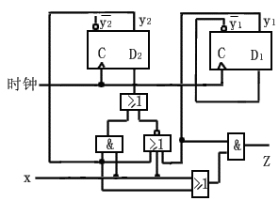
相应逻辑电路图如下图所示：

Slide 51
5. 4 同步时序逻辑电路设计举例
例1 用T触发器作为存储元件，设计一个2位二进制减1计数器。电路工作状态受输入信号x的控制。当x=0时，电路状态不变；当x=1时，在时钟脉冲作用下进行减1计数。计数器有一个输出Z，当产生借位时Z为1，其他情况下Z为0。
解 该电路的逻辑框图如下：
x
减1计数器
Z
cp
该问题对电路所要求的状态数目及状态转换关系均十分清楚，故可直接作出计数器的二进制状态图和二进制状态表。

Slide 52
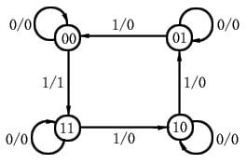
①作出状态图和状态表
设状态变量用y₂、y₁表示，可直接作出计数器的二进制状态图和二进制状态表如下。
现态 y₂y₁ | 次态y₂^{(n+1)}y₁^{(n+1)}/输出
 | x=0 | x=1
00 | 00/0 | 11/1
01 | 01/0 | 00/0
11 | 11/0 | 10/0
10 | 10/0 | 01/0
x/Z

Slide 53
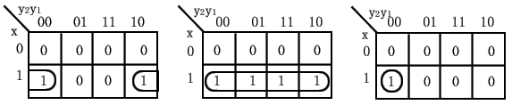

② 确定激励函数和输出函数并化简
现态 y₂y₁ | 次态y₂^{(n+1)}y₁^{(n+1)}/输出
 | x=0 | x=1
00 | 00/0 | 11/1
01 | 01/0 | 00/0
11 | 11/0 | 10/0
10 | 10/0 | 01/0
QQ^{(n+1)}
T
0 0
01
10
11
0
1
1
0
T₂
T₁
Z
化简结果为

Slide 54
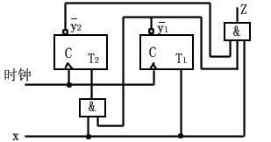
③ 画出逻辑电路图
根据激励函数和输出函数表达式，可画出逻辑电路图如下图所示。

Slide 55
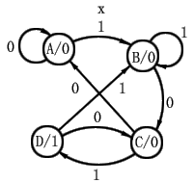
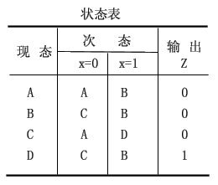
例2 用J-K触发器作为存储元件，设计一个“101”序列检测器。该电路从输入x接收随机输入信号，当出现“101”序列时，在输出Z产生一个1信号。典型输入、输出序列如下：
输入x：0 0 1 0 1 0 1 1 0 1 0 0
输出Z：0 0 0 0 1 0 1 0 0 1 0 0
解 ①作出原始状态图和状态表
假定采用Moore型电路实现给定功能，并设初始状态为A，可作出原始状态图和原始状态表如下。

Slide 56
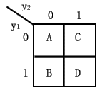
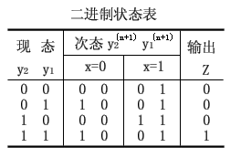
② 状态化简
根据化简法则可知，所得状态表已为最小化状态表。
③ 状态编码
最小化状态表中共有4个状态，需用2位二进制代码表示。设状态变量为y₂、y₁，根据相邻法的编码原则，可采用如下卡诺图所示的编码方案。相应的二进制状态表如下表所示。

Slide 57
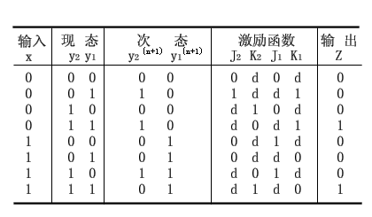
④确定激励函数和输出函数
根据二进制状态表和J-K触发器的激励表，可列出激励函数和输出函数真值表如下表所示。
激励函数和输出函数真值表
QQ^{(n+1)}
J K
0 0
01
10
11
0 d
1 d
d 1
d 0

Slide 58

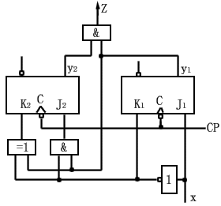
用卡诺图对激励函数和输出函数化简后，可得到其最简表达式如下：
⑤画逻辑电路图
根据输出函数和激励函数表达式，可画出“101”序列检测器的逻辑电路图如右图所示。

Slide 59
例3 设计一个3位二进制码的串行奇偶检测器。该电路从输入端x串行输入二进制代码，每三位为一组，当三位代码中含1的个数为偶数时，输出Z产生一 个1输出，平时Z输出为0。
解 代码检测器的特点是输入信号是按位分组的，每组的检测过程相同，即一组检测完后，电路回到初始状态，接着进行下一组的检测。
x
--- ??? ??? ???
代码检测器
Z
cp
思考：代码检测器与序列检测器有何区别？

Slide 60
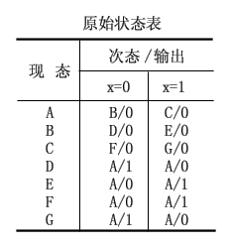
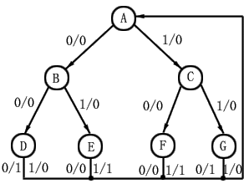
① 建立原始状态图和原始状态表
根据题意，可作出该电路的原始状态图和原始状态表如下。

Slide 61
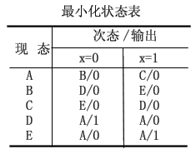
②状态化简
用观擦法可以看出，原始状态表中D和G等效，E和F等效。
令（D,G）----- D , (E,F) ----- E
合并后可得到最小化状态表如下表所示。

Slide 62
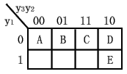
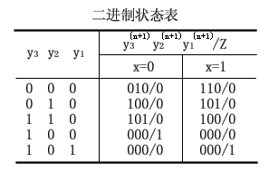
③ 状态编码
最小化状态表中有5个状态，需用3位二进制码表示。设状态变量用y₃、y₂、y₁表示，根据状态编码的3条原则，可采用如下卡诺图所示的状态编码方案。按照该方案，可得到二进制状态表如下表所示。

Slide 63
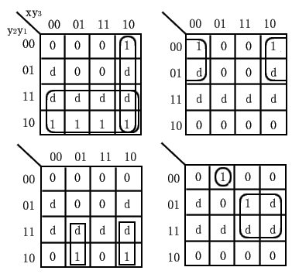

④确定激励函数和输出函数
假定用D触发器作为存储元件，根据二进制状态表和D触发器激励表，可作出输出函数和激励函数卡诺图如下图所示。化简时可将无用状态001，011， 111作为无关条件处理。
D₃
D₂
D₁
Z

Slide 64
化简后的激励函数和输出函数表达式为
⑤ 讨论
当电路中触发器所能表示的状态数大于有效状态数时，需要对设计的电路进行讨论。主要讨论两个问题：
1．电路是否具有自恢复功能。即电路万一偶然进入无效状态，能否在输入信号和时钟脉冲作用下自动进入有效状态，如果能，则称为具有自恢复功能；否则，称为“挂起”。
2．电路是否会产生错误输出信号。即电路万一处在无效状态，是否会在输入信号和时钟脉冲作用下，产生错误输出信号。
当存在“挂起” 或错误输出现象时，必须对设计方案进行修正。

Slide 65
讨论时，可根据确定的激励函数和输出函数表达式作出相应状态表和状态图，并作出结论。
当设计方案需要修改时，只需要考虑激励函数和输出函数化简时对无效状态下任意项的处理问题。
当电路中包含多个无效状态时，往往又将无效状态构成的集合称作状态的无效序列，相应地将正常工作下的状态集合称为状态的有效序列。
本例的状态无效序列中包含001、011和111共3个无效状态，它们在化简激励函数和输出函数时被作为无关条件处理，即在这几个状态下，函数的值可根据化简的需要随意指定为1或者0。实际上，在卡诺图上和1圈在一起即指定为1，否则为0。因此，讨论时只需检查卡诺图，便可知道无效状态下的激励函数和输出函数的取值，并推出相应次态和输出，进而作出与设计方案对应的状态图或状态表，得出讨论结果。

Slide 66
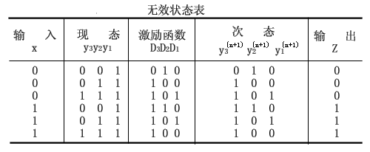
由卡诺图中对无关项的处理可知，本例中无效状态下的激励函数、输出函数和电路次态如下表所示。
D₃
D₂
D₁
Z

Slide 67
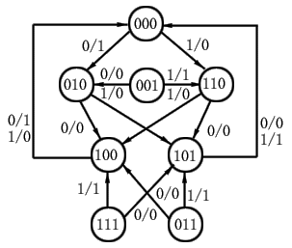
根据两个二进制状态表，可作出该设计方案的状态图如下图所示。

Slide 68
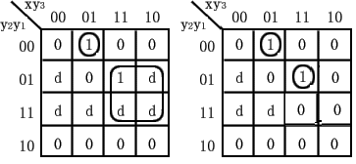

第五章 同步时序逻辑电路
由该状态图可知，此方案的无效状态序列不会产生“挂起”现象，但在无效状态下输入1时会产生错误的1输出。为此，应对输出函数修改如下：
相应输出函数表达式修改为：

Slide 69

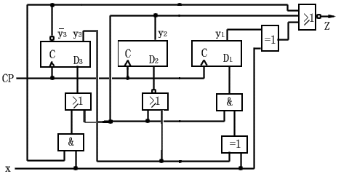

⑥ 画逻辑电路图
根据简化后的激励函数表达式和修改后的输出函数表达式，可画出该奇偶检测电路的逻辑电路图如下图所示。

